Slide 1
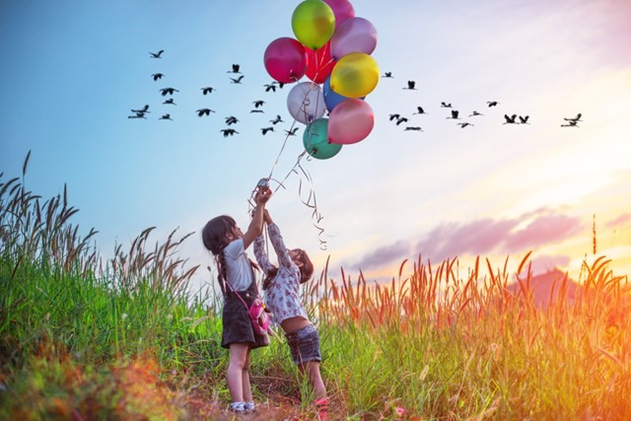
Robuste barn og unge
https://www.youtube.com/watch?v=nhO9IiMuktQ

Slide 2
Generasjon prestasjon
«Det har til alle tider vært utfordrende å være ungdom. Men jeg føler oppriktig med de unge i dag som står overfor så mange flere valg og så mye mer ytre påvirkning og press enn det som var tilfellet for bare en til to generasjoner siden». Hans Majestet Kong Harald, Nyttårstalen 2016.
Prestasjonssamfunnet
Generasjon prestasjon
Sjukt perfekt
Flink- pike syndromet
Ein sjukt seriøs ungdomsgenerasjon
Det døgnope mennesket

Slide 3
Ungdata
NOVA- 2009
Luster kommune- 2017
Ungdomsskule og VGS
2021- mellomtrinnet
Foreldre, venner, skule, lokalmiljø, fritidsaktivitetar, helse og trivsel
Ungdomsskule og VGS: rusmiddelbruk, seksualitet, risikoåtferd og vald

Slide 4
Resultat- Ungdata
Veltilpassa, aktiv og heimekjær ungdomsgenerasjon
Bekymring i kvardagen, særleg jenter
Auke av psykiske helseplagar
Årsak
Skulerelatert stress
Krav til å prestere
Utsjåande- og kroppspress- kombinert med tilgang til sosiale media
Skolerte samfunn
Høge krav og forventningar

Slide 5
Kva veit me om korleis barn og unge i Luster har det i dag?
Ungdata 2017
Einsemd, «alt er eit slit» (28%), bekymring (35%), depressiv stemningsleie
Foreldre viktig for ungdom
Helsestasjon
Auke i komplekse saker
Dei som slit psykisk har blitt yngre
Angst, depresjon, skulevegring, sjølvskading, sinne, usikre og kjønnsforvirra
Rektorar
Skulevegring, utfordrande heimesituasjon, å ta gode val

Slide 6
BUP
Angst er den vanlegaste psykiske helseplaga
20 % sliter med symptom på angst
10% angstliding
«Barn må lære seg at det er normalt å sveitte på hendene og få hjartebank»
Ungdommens kommunestyre Luster
Meir informasjon psykisk helse i skulen
Normalisere psykisk helse- mindre tabu
Mindre press- skule er ikkje alt
Små dosar med tema heile året
Tema seksualitet, rus og nettvett
Læreplan 2020

Slide 7
Livsmeistring- robuste barn og unge

Slide 8
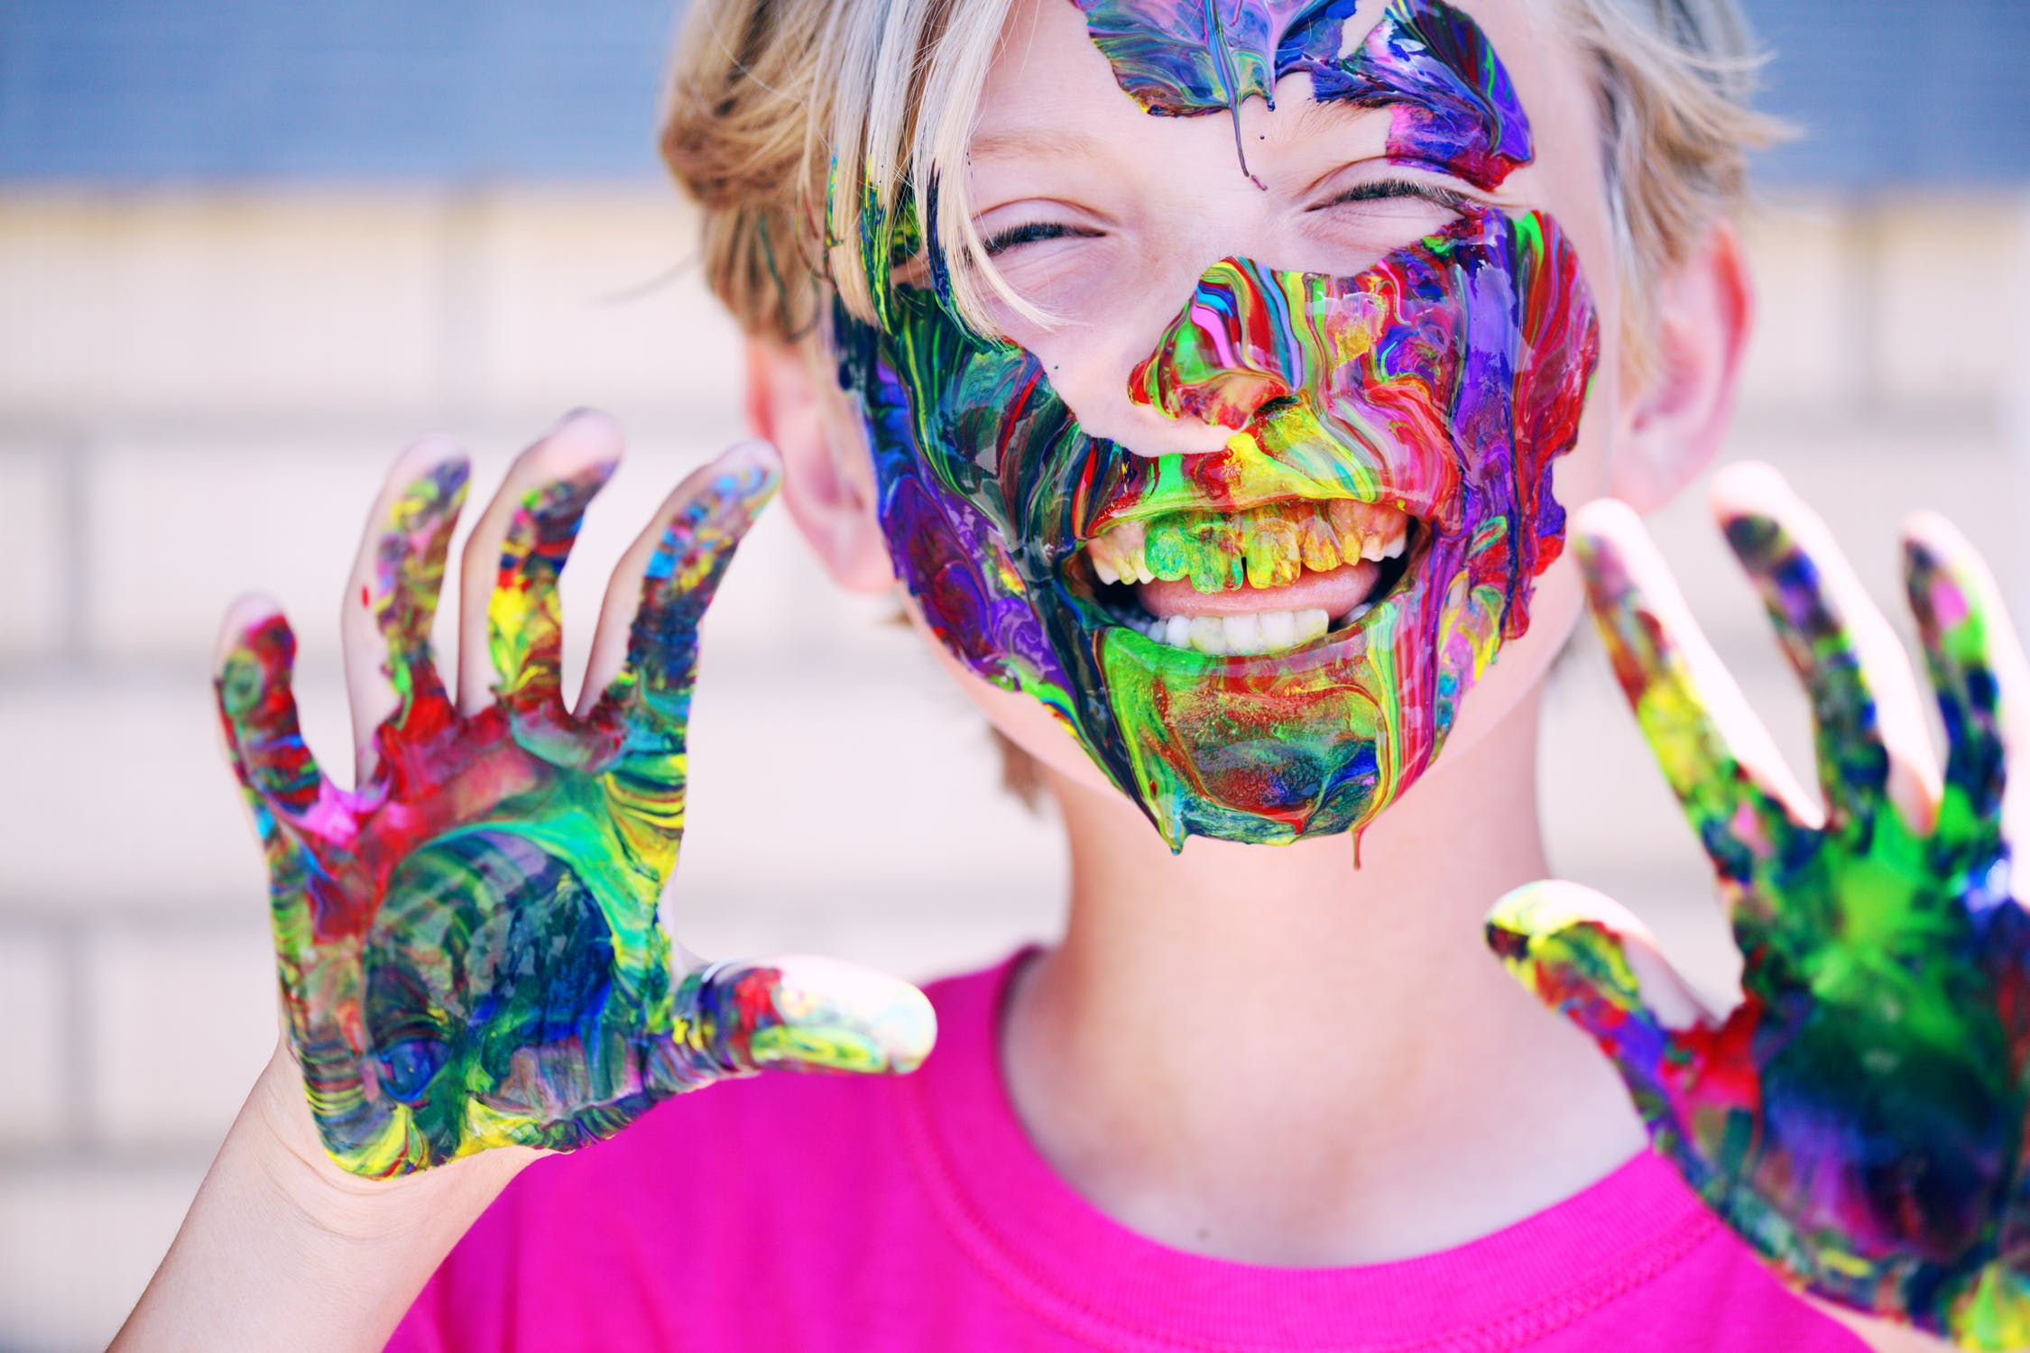
Program for folkehelse
Nasjonal satsing på barn og unge og psykisk helse
Helsedirektoratet
Fylkeskommunen
5 år
Universelle tiltak retta mot barn og unge
Kartlegging og merverknad før tiltak
Barn og unge, foreldre, tilsette i oppvekst og helse
Prosjektgruppe

Slide 9
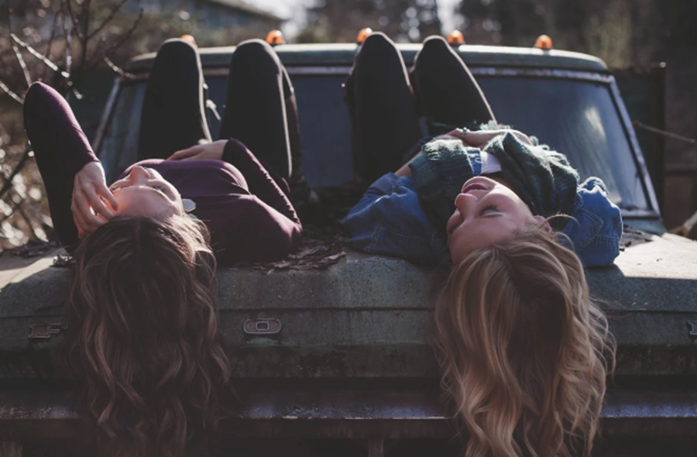
Prosjektidè
Gjere barn og unge rusta til å takle medgang og motgang i livet
Gje barn og unge som bor i Luster- og Sogndal kommune like moglegheiter til å utvikle ei god og robust psykisk helse

Slide 10
Målsetting
Lage systematisk løp for livsmeistring frå barnehage og ut ungdomsskule
Gi barn og unge i Sogndal- og Luster kommune kompetanse, dugleik og verktøy til å kunne utvikle ei god og robust psykisk helse
Det er utvikla og implementert ein plan for systematisk foreldresamarbeid i barnehagen og i skulen og for foreldra sin samhandling med kvarandre

Slide 11
System
«Kor mykje barn får lære om sin psykiske helse og trene den så ein held seg frisk og glad er avhengig av kva kommune dei bur i, kva barnehage eller skule dei går på og kanskje kva rektor dei har. Sånn vil vi ikkje ha det"
Mindre Ad hoc løysingar
Mindre personavhengig
Lik praksis
Døme på system
Foreldresamarbeid
System på opplæring

Slide 12
Kva er livsmeistring?
«Å utvikle ferdigheiter og tilegne seg praktisk kunnskap som hjelper den enkelte å handtere medgang, motgang, personlege utfordringar, endringar og konfliktar på best mogleg måte»
«Livsmeistring dreier seg om å kunne forstå og å påverke faktorar som har betyding for meistring av eiga liv.» Læreplanen 2020
«MOT» Lisa Aisato

Slide 13
Livsmeistring og folkehelse
Fysisk helse
Psykisk helse
Sosiale mediar
Levevaner
Rusmidlar
Seksualitet og kjønn
Forbruk og personleg økonomi

Slide 14
Verdival
Relasjonar
Meining med livet
Grensesetting
Handtere følelsar og tankar
Respektere andre

Slide 15
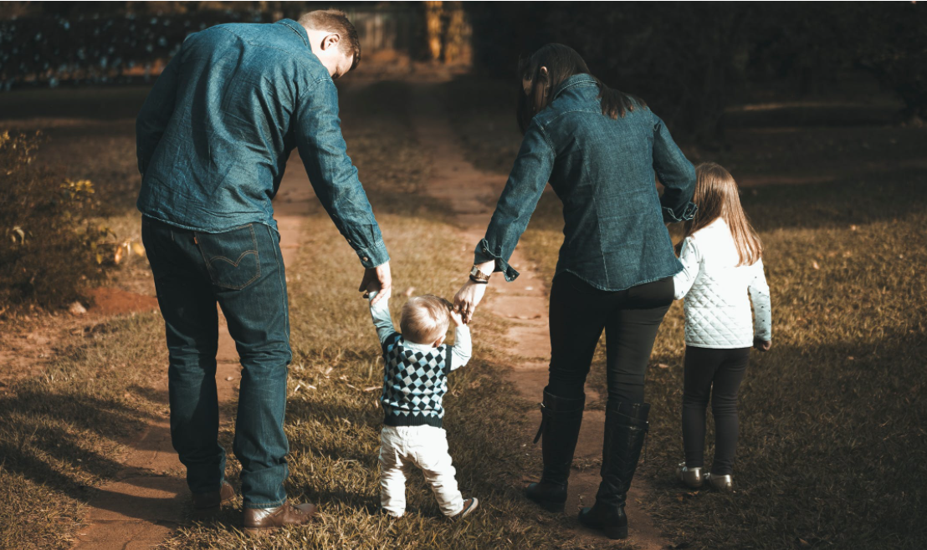
Me treng hjelp og innspel frå dykk foreldre ☺
Viktigaste støttespelarane
Du kan vere med å gjere ein skilnad for framtidige barn og unge i Luster ☺
Voksne skaper vennskap - sammen - YouTube

